Slide 1
Антеннаның бағытталу диаграммалары және сипаттамалары
10-лекция

Slide 2
Кез-келген антенна кеңістіктің белгілі бір аймағында ол шығаратын ЭМТ энергиясын шоғырландыру (фокустау) қасиетіне ие. Оның бағыттық қасиеттерін сипаттау үшін арнайы сипаттамалар мен параметрлер қолданылады. Сипаттамаларға өріс күші Е мен қуат ағынының тығыздығы П бойынша таратқыш антеннаның бағыттау диаграммалары (БД) кіреді, ал параметрлерге БД-ның ені, бүйірлік жапырақшалардың деңгейі, бағыттылығы (КНД) және күшейту коэффициенті (Gain) жатады.

Slide 3
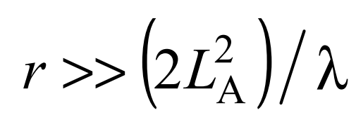
Өріс кернеулігі (Е) бойынша БД – антенна шығаратын электромагниттік өріс кернеулігі амплитудасының оған бірдей қашықтықтағы кеңістіктегі бұрыштық координаталарға тәуелділігі.

Slide 4
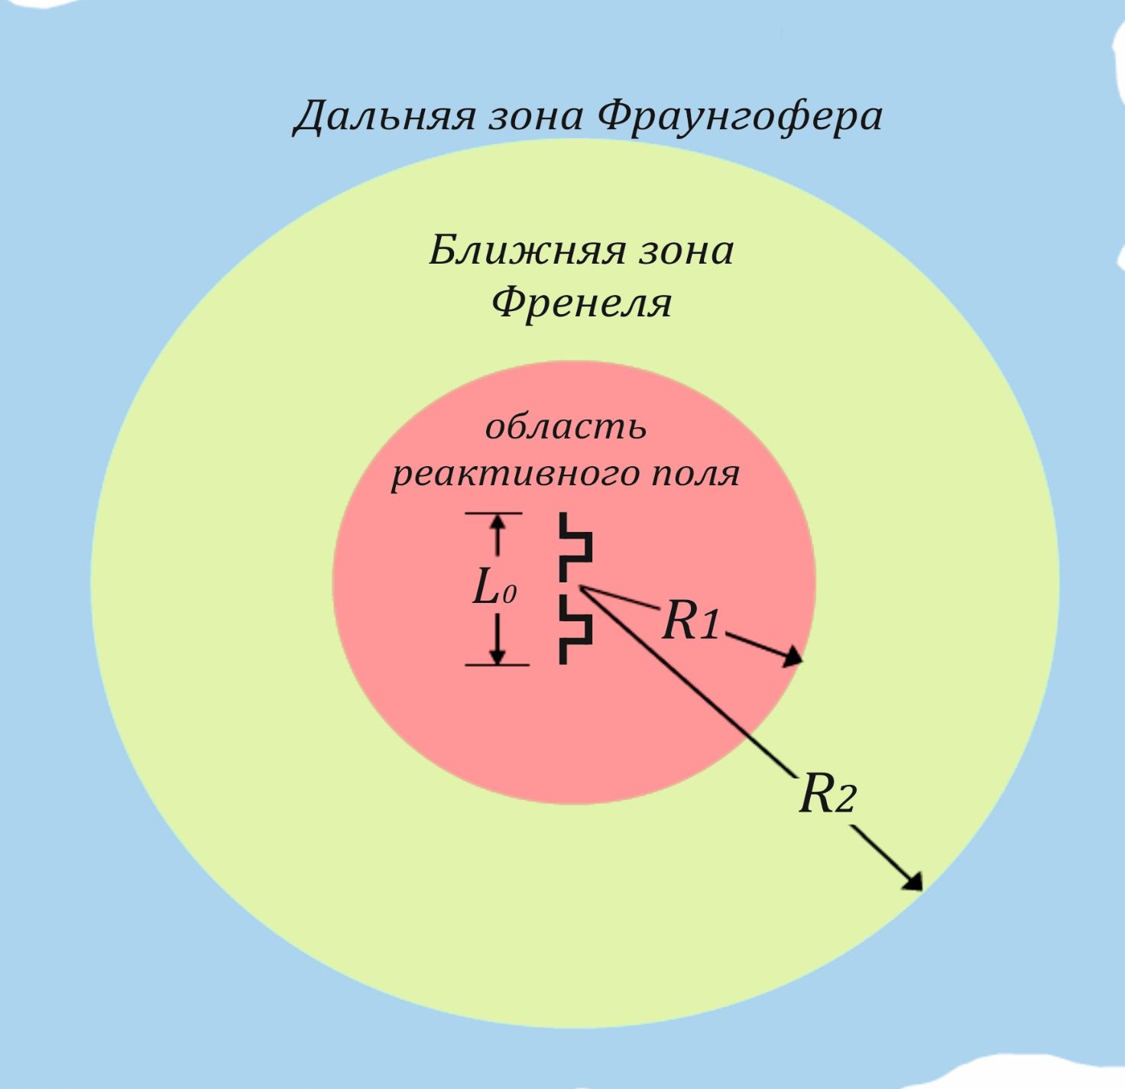
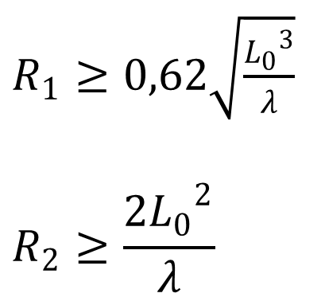
$R_{1}≥0,62\sqrt{\frac{{L_{0}}^{3}}{λ}}$
$$R_{2}≥\frac{2{L_{0}}^{2}}{λ}$$

Slide 5
Тәжірибеде, алыс аймақтағы электромагниттік өрісті зерттеу кезінде антенналар электромагниттік өрістің электрлік компоненті E (θ, φ) тұрғысынан қарастырумен шектеледі, өйткені E және H мәндері өзара байланысты. Бос кеңістіктің толқындық кедергісі бойынша: W0 = 377 Ом және H=E / W0.

Slide 6
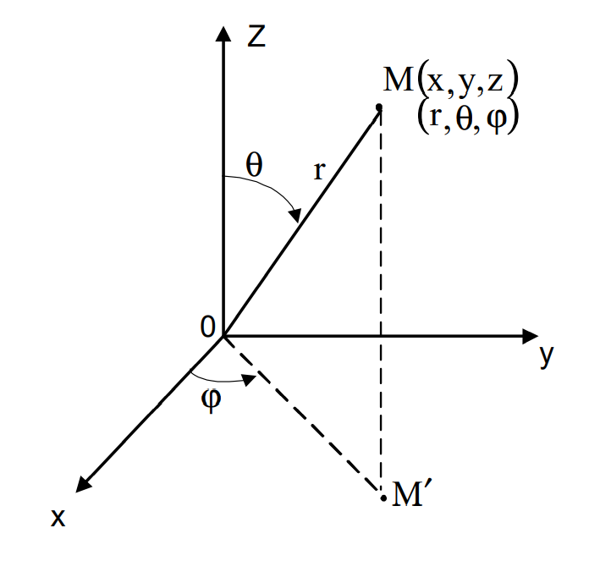

Slide 7

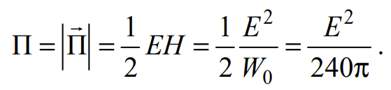
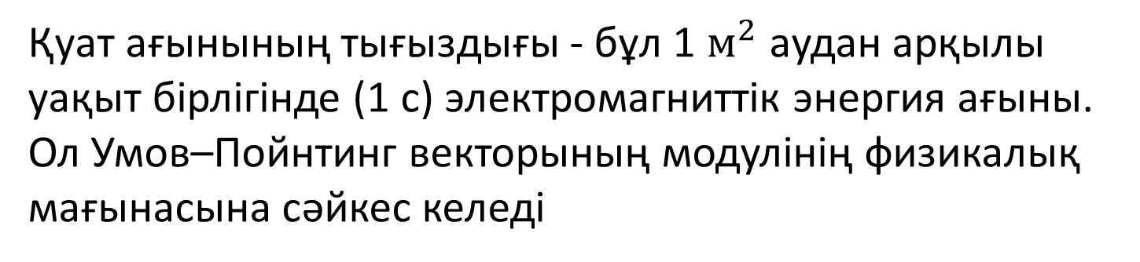
Қуат ағынының тығыздығы бойынша БД – антенна шығаратын ЭҚК қуат ағынының тығыздығының кеңістіктегі бұрыштық координаталарға тәуелділігі.
Қуат ағынының тығыздығы - бұл 1 $м^{2}$ аудан арқылы уақыт бірлігінде (1 с) электромагниттік энергия ағыны. Ол Умов–Пойнтинг векторының модулінің физикалық мағынасына сәйкес келеді

Slide 8
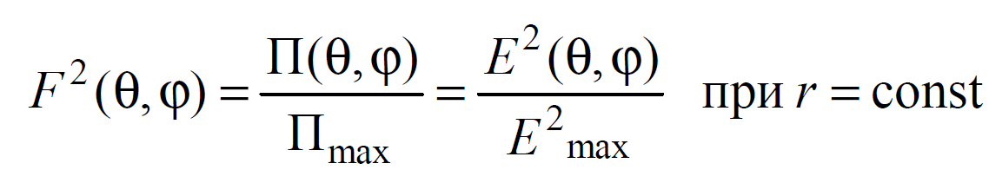
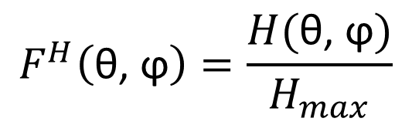
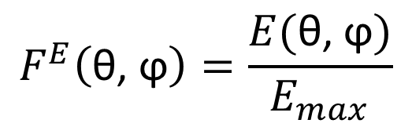

Өріс кернеулігі (E,H) бойынша нормаланған БД
$$F^{E}\left(\text{θ}\text{, }\text{ϕ}\right)=\frac{E(\text{θ}\text{, }\text{ϕ})}{E_{max}}$$
при
$$r=const$$
$$F^{H}\left(\text{θ}\text{, }\text{ϕ}\right)=\frac{H(\text{θ}\text{, }\text{ϕ})}{H_{max}}$$
Қуат бойынша нормаланған БД

Slide 9
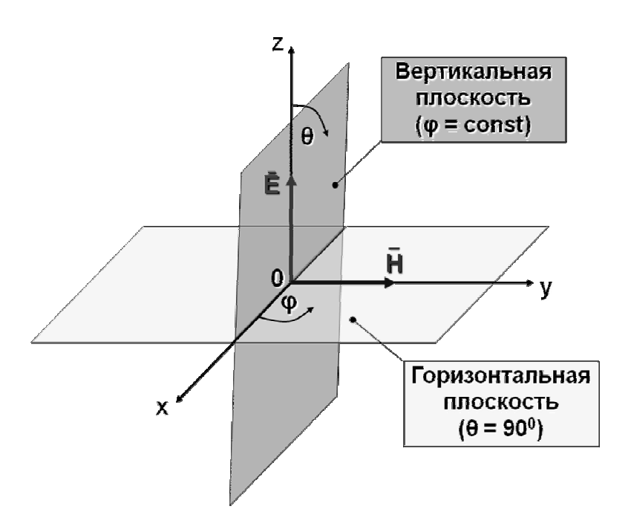
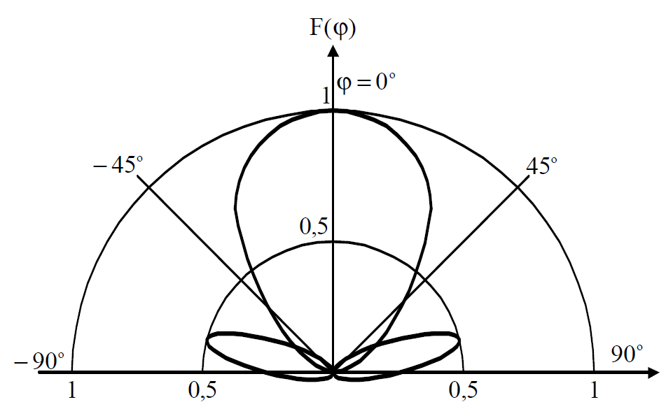
БД-ның графикалық көрінісі

Slide 10
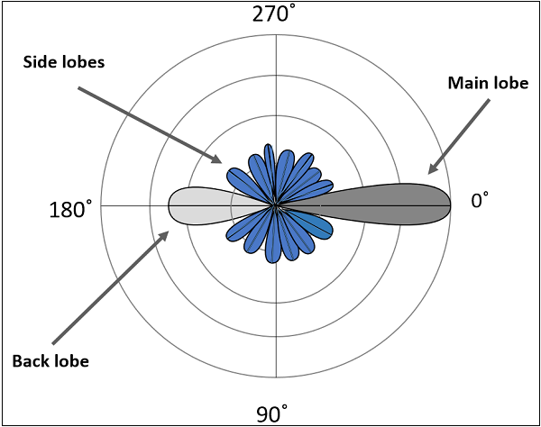
Реал (қолданыстағы) антенналардың үлгісі көп лобты сипатқа ие. Ең үлкен жапырақшасы негізгі жапырақша деп аталады. Кіші - бүйірлік.
Полярлы немесе сфералы координата жүйесінде бейнеленген БД

Slide 11
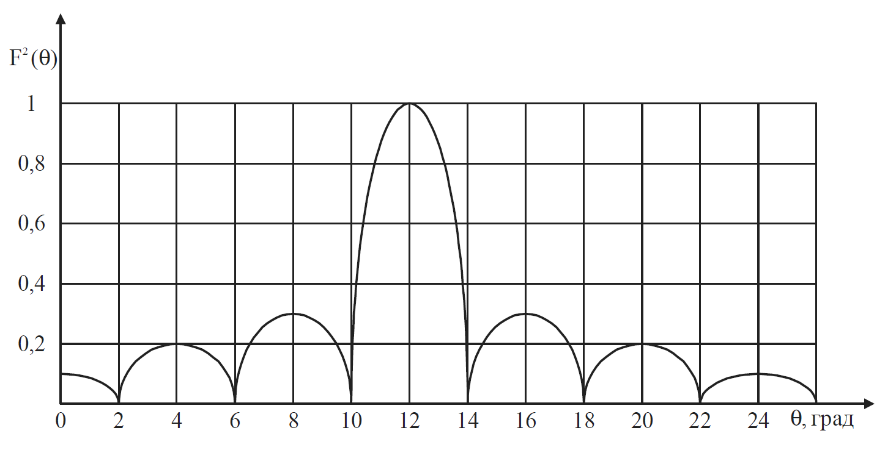
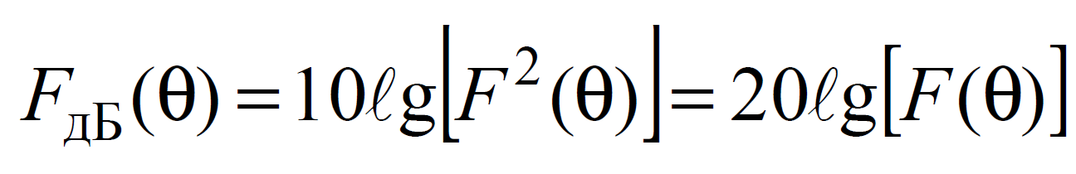
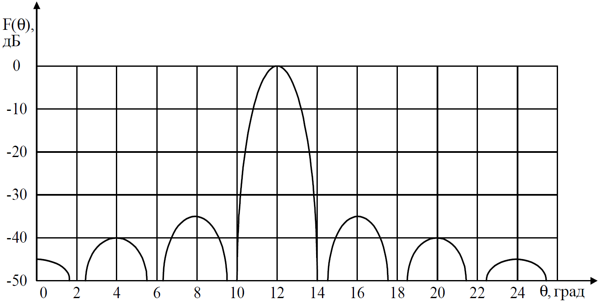
Декарттық/тікбұрышты координата жүйесінде бейнеленген БД

Slide 12

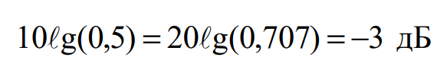
БД-ның ені
БД (негізгі жапырақшасының) ені шығарылатын энергияның шоғырлану дәрежесін анықтайды.
БД ені – электромагниттік өріс кернеулігінің амплитудасы максималды мәннің 0,707 (немесе қуат тығыздығы бойынша максималды мәннің 0,5 деңгейі) болатын негізгі лоб ішіндегі екі бағыт арасындағы бұрыш.

Slide 13
БД-ның бүйір лобтарының деңгейі антенна арқылы электромагниттік өрістің жалған сәулелену дәрежесін анықтайды. Ол жақын маңдағы электронды жүйелермен электромагниттік үйлесімділік сапасына әсер етеді.
БД-ның бүйір лобтарының деңгейі антенна арқылы электромагниттік өрістің жалған сәулелену дәрежесін анықтайды. Ол жақын маңдағы электронды жүйелермен электромагниттік үйлесімділік сапасына әсер етеді.

Slide 14
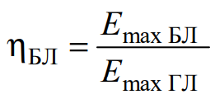
Бүйірлік лобтың салыстырмалы деңгейі деп бірінші бүйірлік лобтың максимумы бағытында өріс күші амплитудасының негізгі лобтың максимум бағыты бойынша өріс кернеулігінің амплитудасына қатынасын айтады (сурет):

Slide 15

КНД/Бағыттылық/Directivity [dBi]
Бағыттылық (КНД) реалды антеннаның сфералық үлгісі бар стандартты бағытсыз (изотропты) антеннамен салыстырғандағы бағыттық қасиеттерін сандық түрде сипаттайды:

Slide 16
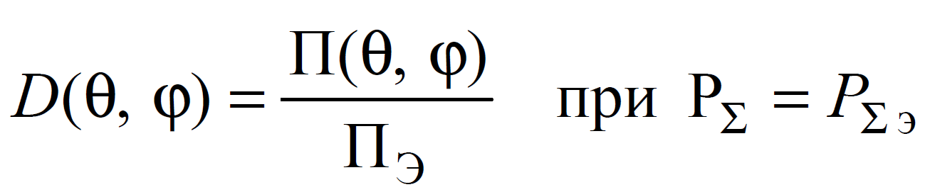
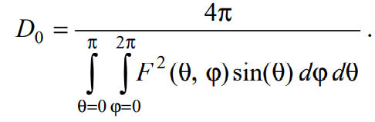
Бағыттылық – нақты (бағытталған) антеннаның қуат ағынының тығыздығының эталонды (бағытсыз) антеннаның қуат ағынының тығыздығынан қанша есе артық екенін көрсететін сан (сәулелену қуаттары бірдей болса ғана):

Slide 17
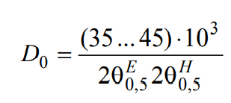
Инженерлік есептеулерде бағыттылық коэффициентін негізгі жазықтықтардағы антенна үлгісінің енімен байланыстыратын эмпирикалық формула қолданылады:

Slide 18
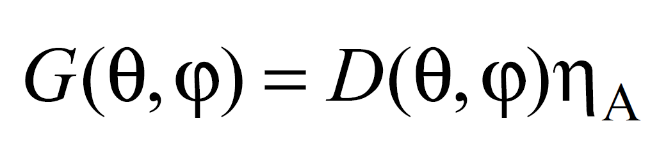
КК/КУ/Gain [dBi]
КК – нақты (бағытталған) антеннаның қуат ағынының тығыздығының эталонды (бағытсыз) антеннаның қуат ағынының тығыздығынан қанша есе артық екенін көрсететін сан (антеннаға берілетін қуаттары бірдей болса ғана):

